Slide 1


STAJ İŞLEMLERİ İŞ AKIŞI
GEDİZ SAĞLIK HİZMETLERİ MESLEK YÜKSEKOKULU
©2024

Slide 2

Giriş
Kütahya Sağlık Bilimleri Üniversitesi Uygulamalı Eğitimler Usul ve Esasları Yönergesi kapsamında, Meslek Yüksekokulumuz müfredatında Staj dersi (yaz stajı) yer alan öğrencilerimiz 01/11/2023 tarih 7 karar sayılı Yüksekokul Kurul Kararı’nca;
  Tıbbi Dokümantasyon ve Sekreterlik Programları için 20 iş günü,
  İlk ve Acil Yardım Programı için 30 iş günü,
  Eczane Hizmetleri Programı için 30 iş günü,
  Çocuk Gelişimi Programı için 20 iş günü olarak belirlenmiştir.
Öğrencilerimizin staj iş ve işlemlerini gerçekleştirirken yukarıdaki sürelere ve evrakların teslim sürelerine dikkat etmeleri gerekmektedir.

Slide 3
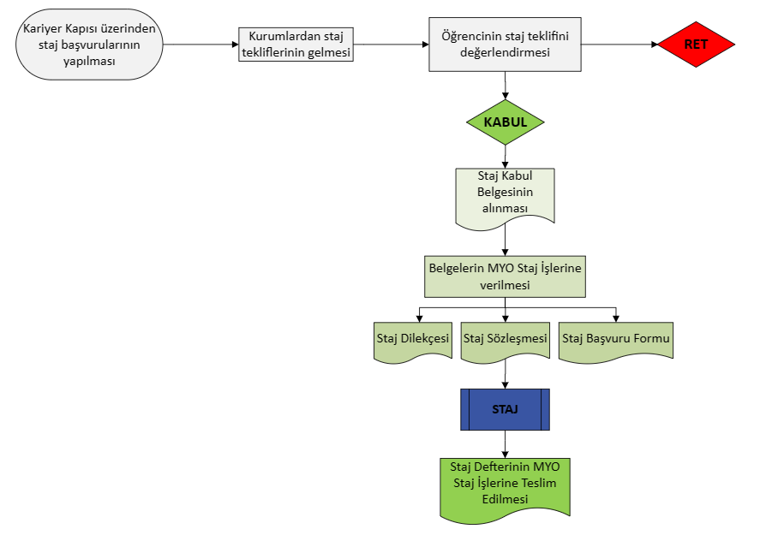
Staj İş Akış Şeması

Slide 4
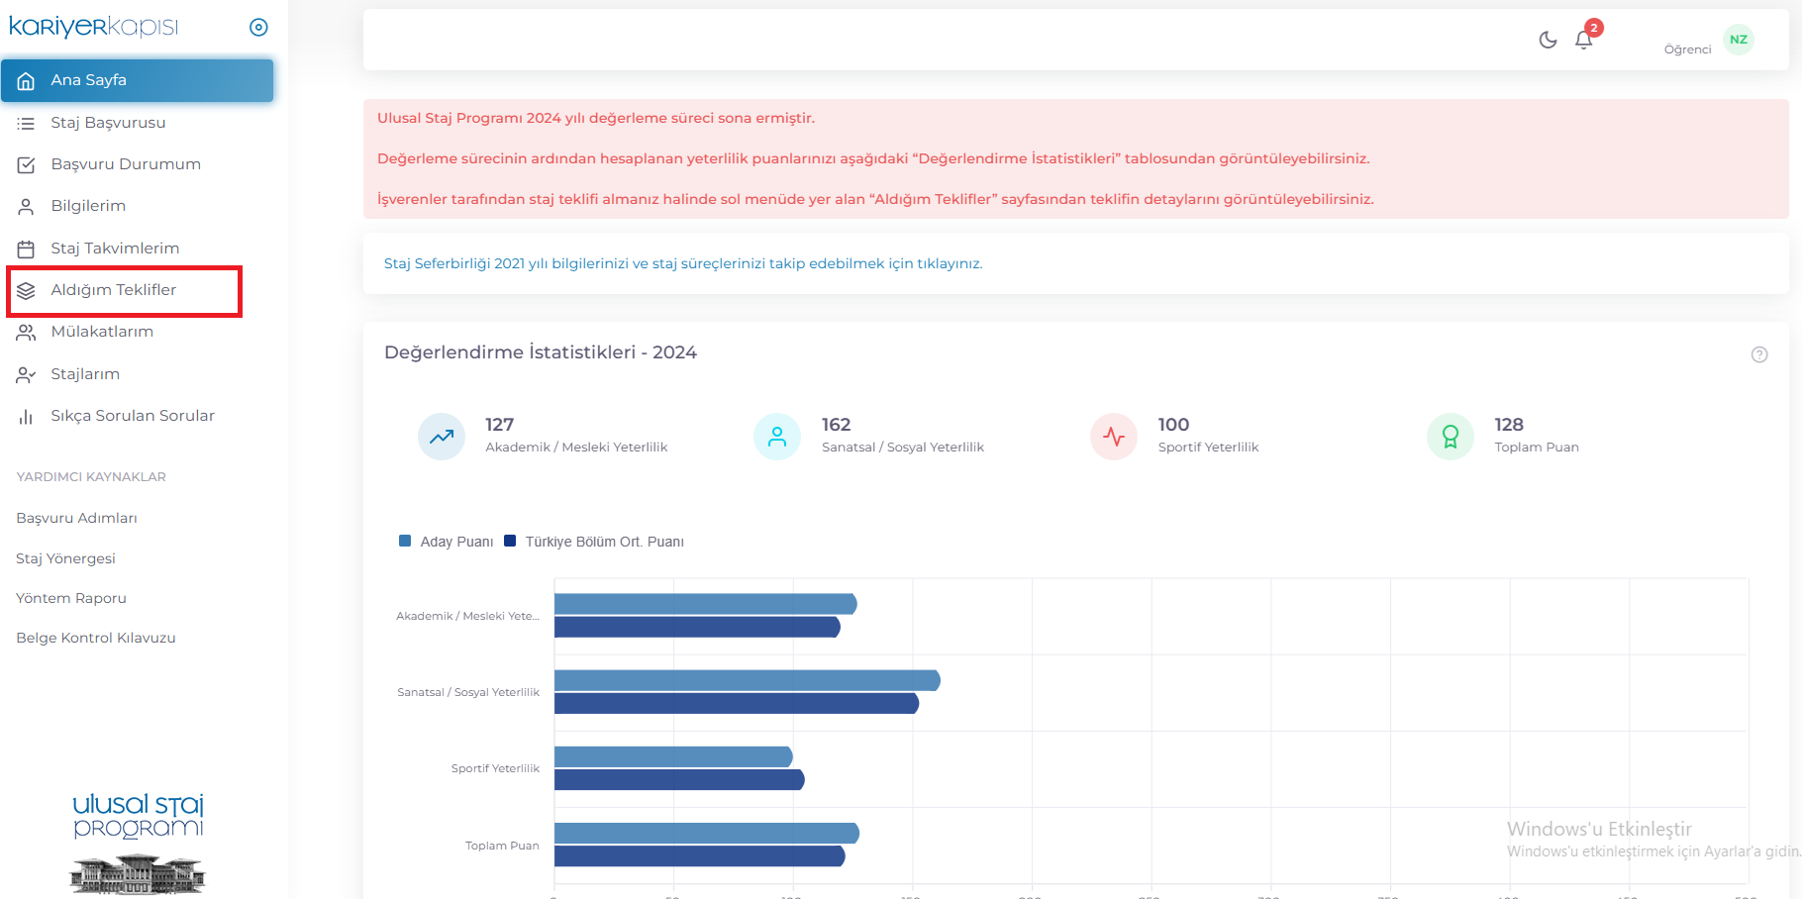
Staj Tekliflerini Kabul/Ret
https://kariyerkapisi.cbiko.gov.tr/ adresine giderek E-Devlet şifreniz ile öğrenci olarak giriş yapınız.
Giriş yapıldıktan sonra yan taraftaki ekranla karşılaşılır.

Slide 5
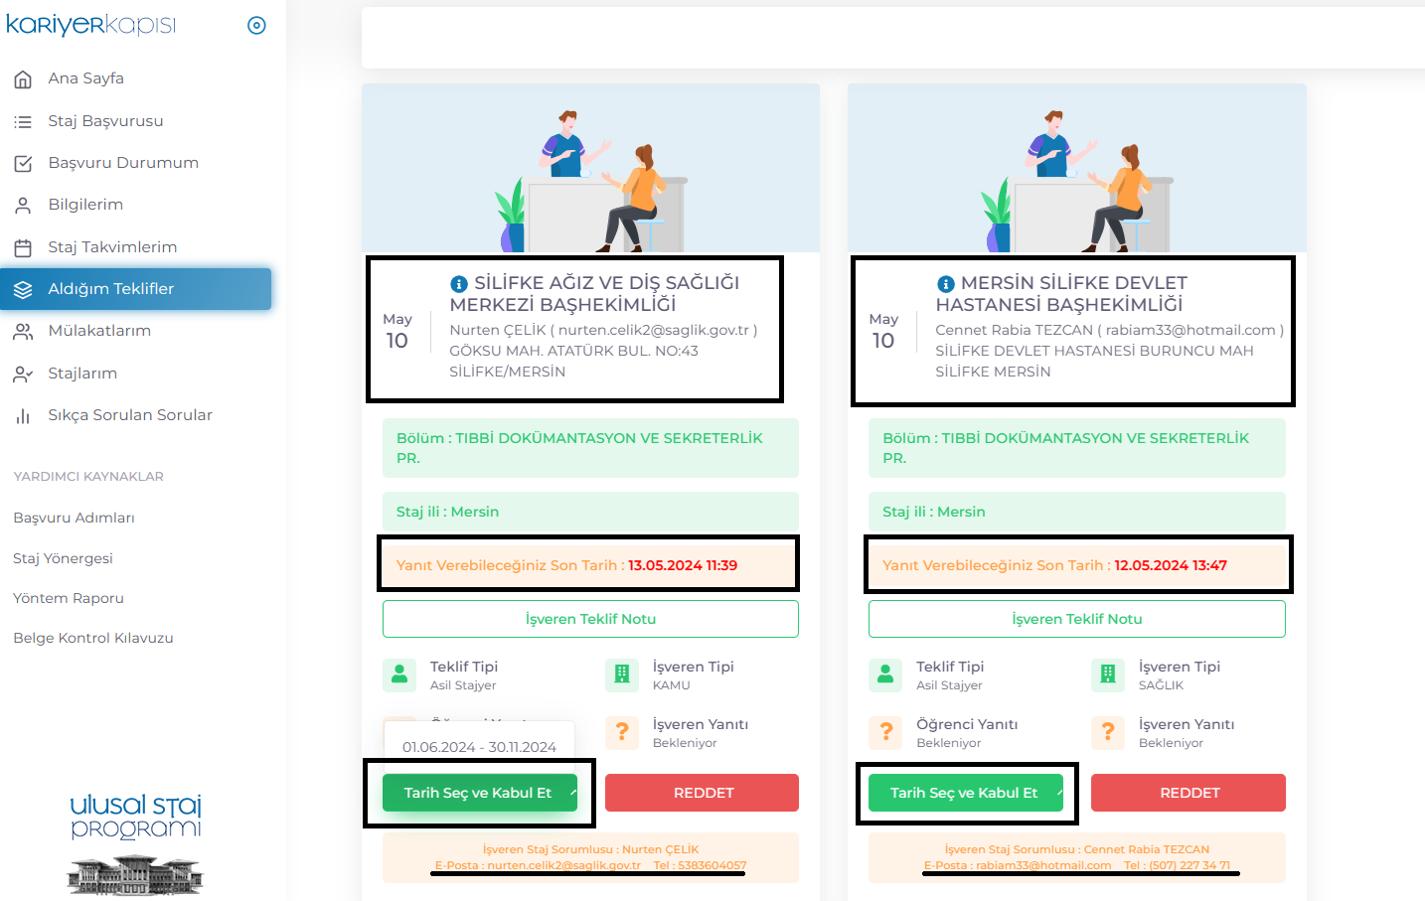
Staj Tekliflerini Kabul/Ret
Aldığım Teklifler sekmesine tıklanıldığında yan taraftaki ekranla karşılaşılır. Burada kurumların yapmış oldukları teklifler, tekliflere yanıt süresi, staj yapılabilecek tarih aralığı ve kurumdaki ilgili kişinin iletişim bilgileri görüntülenebilir.

Slide 6
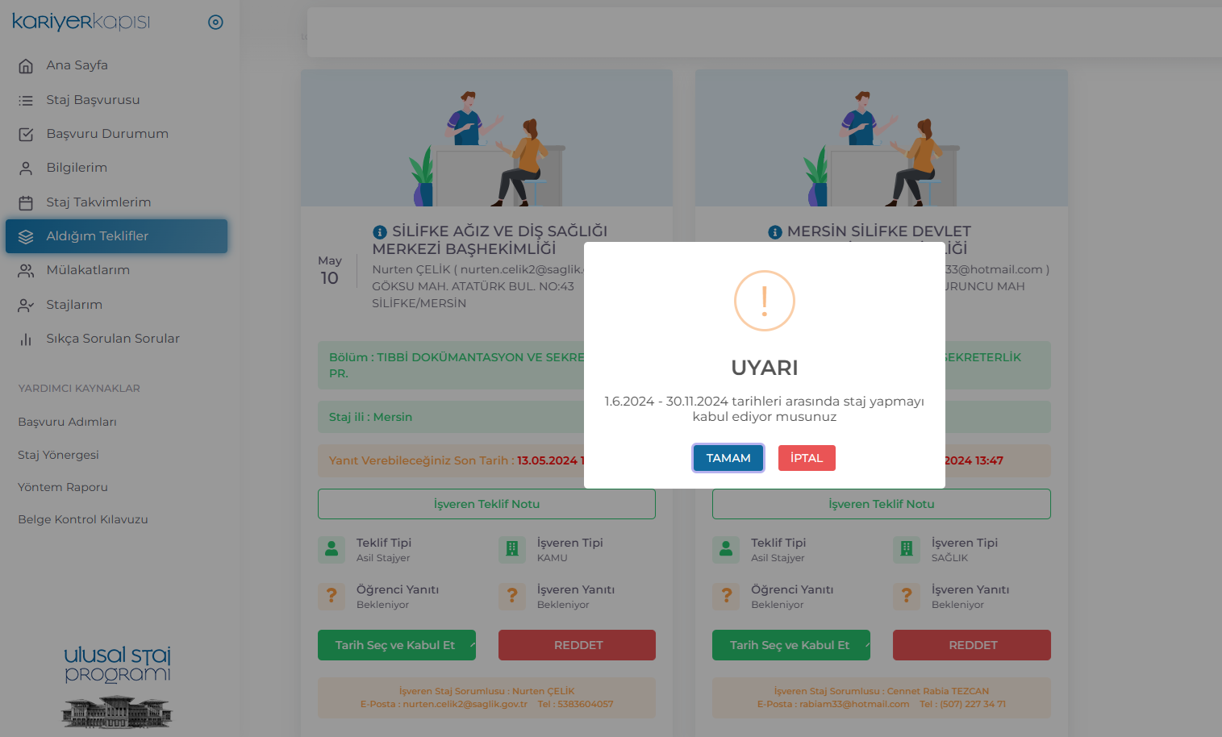
Staj Tekliflerini Kabul/Ret
Sizin için uygun olan teklifi, Tarih Seç ve Kabul Et butonuna basarak kabul edebilirsiniz. Ya da teklif uygun değilse teklifi Reddet butonuna basarak reddedebilirsiniz. Kabul et butonuna bastığınızda yandaki ekranla karşılaşacaksınız. Tamam seçeneğini işaretleyerek onay vermiş olursunuz.

Slide 7
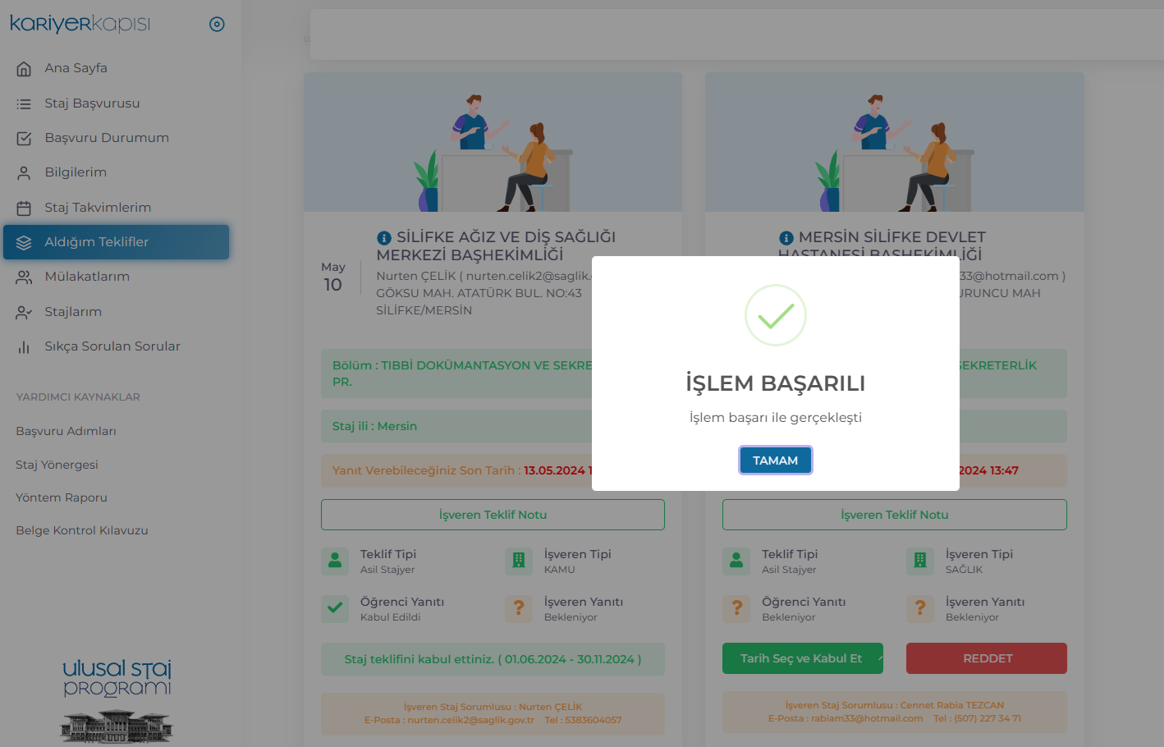
Staj Tekliflerini Kabul/Ret
Tamam butonuna basıldığında işlem başarılı uyarısını alırsınız. Aynı zamanda ekranda staj teklifinin kabul edildiğine ilişkin bir ibare yer alır.

Slide 8
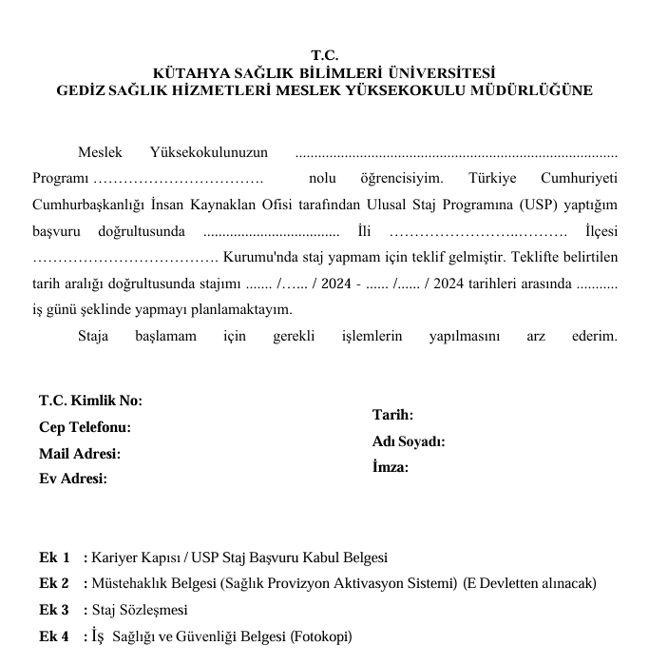
Hazırlanacak Evraklar
Staj Dilekçesi
Staj ile ilgili hazırlanacak tüm evraklara, https://gshmyo.ksbu.edu.tr/defaultx/sayfa/2021/staj-rehberi adresinden erişilebilir.
Staj dilekçesi, ekindeki evraklarla birlikte staja başlamadan en az 15 gün önce Meslek Yüksekokulumuz Staj İşleri birimine teslim edilmelidir.
Staj dilekçesi öğrencinin kendisi tarafından doldurulur ve imzalanır. Dilekçe ve ekinde yer alan evraklar elden teslim, kargo veya öğrenci e-posta adresi üzerinden teslim edilebilir. Belgelerin tam, doğru ve okunaklı teslim edilmesi önemlidir.

Slide 9
Ek1 - Kariyer Kapısı / USP başvuru kabul belgesi
Belge, https://kariyerkapisi.cbiko.gov.tr/ adresinden alınacaktır. Öğrencinin teklifi kabul etmesi sonrası, kurumun öğrencinin staj yapmasına onay verdiğine dair belgedir (ekran görüntüsü).
Öğrenci doğrudan başvuru yoluyla (kariyer kapısı üzerinden olmayan) staj yerini belirlemiş ise bu belgeyi almasına gerek yoktur.

Slide 10
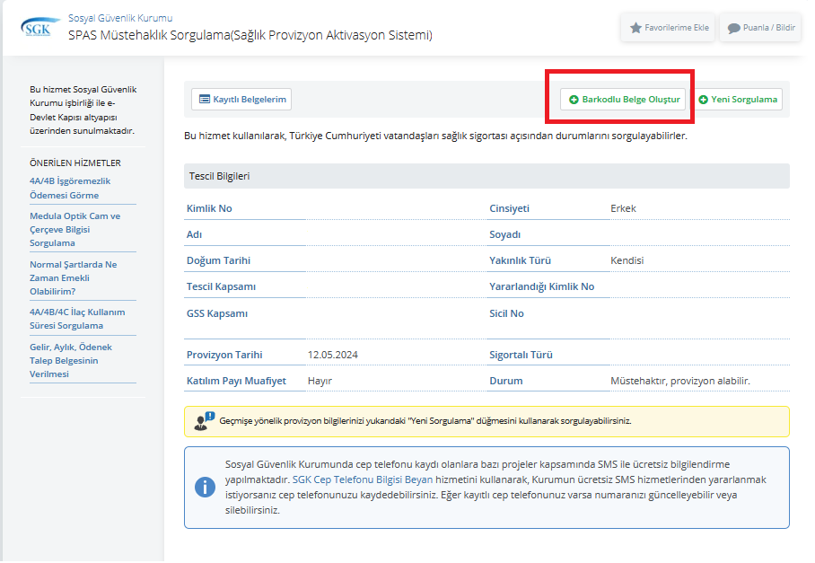
Ek 2 - SGK Müstehaklık Belgesi
İl ve ilçelerde bulunan Sosyal Güvenlik Kurumu birimlerine şahsen başvurarak veya https://www.turkiye.gov.tr/spas-mustahaklik-sorgulama adresinden alınabilir.
Giriş yapıldıktan sonra Barkodlu Belge Oluştur sekmesine tıklanılarak evrakın çıktısı alınır.

Slide 11
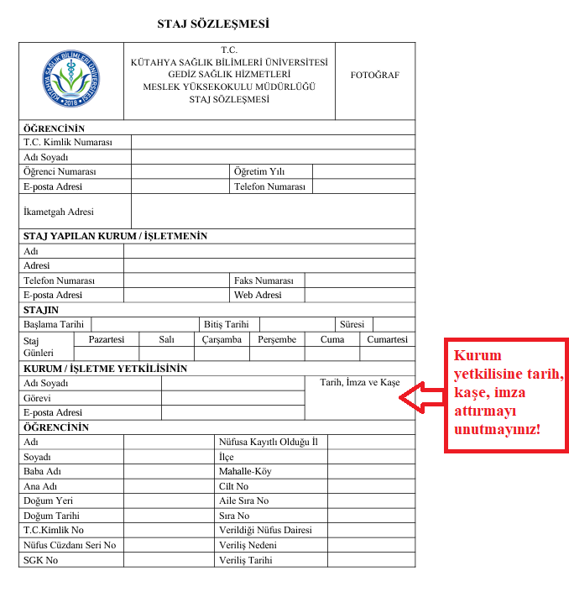
Ek 3 - Staj Sözleşmesi
Staj sözleşmesi eksiksiz ve doğru bir şekilde doldurularak 3 nüsha olacak şekilde hazırlanır (Üniversite, İlgili Kurum ve Öğrenci).
Bazı kurumların kendi staj sözleşmeleri olabilir. Bunun için öncelikle staj yapacağınız kurum yetkilisiyle görüşerek staj sözleşmelerinin olup olmadığını sorgulayınız. Eğer kendi sözleşmeleri varsa okulumuzun istemiş olduğu staj sözleşmesini ilgili kurum yetkilisine imzalatınız. Aynı zamanda onların istemiş olduğu sözleşmeyi de okulumuza imzalatarak kuruma teslim edebilirsiniz.

Slide 12
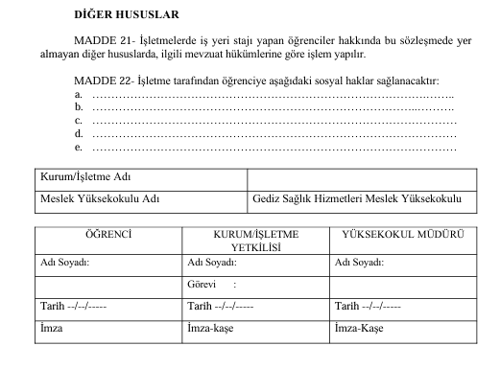
Ek 3 - Staj Sözleşmesi
Sözleşmede yer alan maddeleri mutlaka okuyunuz. (4 sayfa)
Sözleşmenin son sayfasında yer alan öğrenci kısmı imzalanmalıdır. (3 nüshanın hepsi için)
Sonrasında MYO müdürü/yardımcılarına ilgili kısım imzalatılmalıdır.
Okul ile ilgili imza ve kontrol süreçleri bitince staj yapılacak kurumun imza kısmı imzalatılarak 1 nüshası okula staj işlerine teslim edilmelidir.

Slide 13
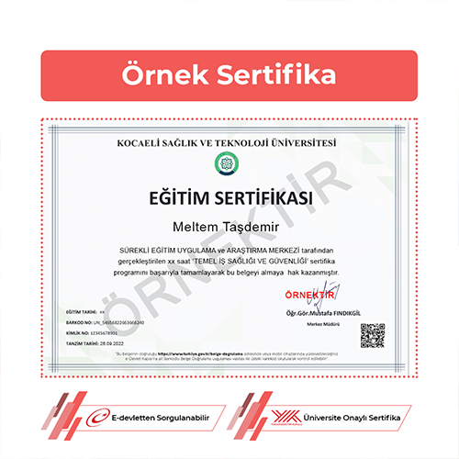
Ek 4 – İş Sağlığı ve Güvenliği Belgesi
İş Sağlığı ve Güvenliği Belgesi son 1 yıl içinde İş Sağlığı ve Güvenliği dersini alarak başarılı olmuş tüm öğrencilerimiz için düzenlenecektir.
Başka bir eğitim kurumundan da İSG belgesi alabilirsiniz. Tüm belgelerin geçerliliği 1 yıldır.

Slide 14
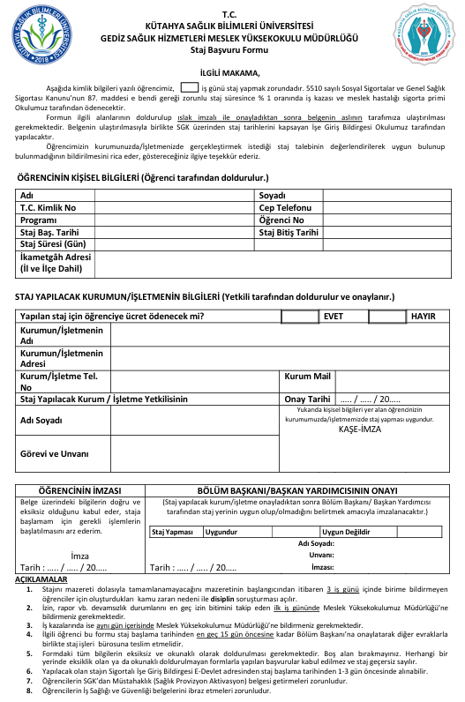
Staj Başvuru Formu
Staj Başvuru Formu’na https://gshmyo.ksbu.edu.tr/defaultx/sayfa/2021/staj-rehberi adresinden ulaşabilirsiniz.
Formda, öğrenci, kurum yetkilisi ve bölüm başkanı tarafından doldurulacak 3 bölüm bulunmaktadır.
Öğrenci kendisine ait kısmı eksiksiz ve doğru olarak doldurduktan sonra kurum yetkilisine doldurtur ve imzalatır. Ardından staj yapmasının uygunluğuna dair bölüm başkanı/yrd.’na imzalatır.

Slide 15
Bölüm Başkanları
PROGRAM | ÖĞRETİM ELEMANI | İLETİŞİM
Tıbbi Dokümantasyon ve Sekreterlik | Doç. Dr. Güller ŞAHİN(Bölüm Bşk.) | guller.sahin@ksbu.edu.tr
Tıbbi Dokümantasyon ve Sekreterlik | Öğr. Gör. Osman ÖZEN (Bölüm Bşk. Yardımcısı) | osman.ozen@ksbu.edu.tr
İlk ve Acil Yardım | Doç. Dr. Güller ŞAHİN (Bölüm Bşk.) | guller.sahin@ksbu.edu.tr
İlk ve Acil Yardım | Dr. Öğr. Üyesi Melike PEHLİVAN (Bölüm Bşk. Yardımcısı) | melike.pehlivan@ksbu.edu.tr
Çocuk Gelişimi | Dr. Öğr. Üyesi Saadet BARTAN (Bölüm Bşk.) | saadet.bartan@ksbu.edu.tr
Eczane Hizmetleri | Dr. Öğr. Üyesi Erhan DAĞ (Bölüm Bşk.) | erhan.dag@ksbu.edu.tr

Slide 16
Sigorta İşlemleri
Tüm stajyerlerimizin sigorta işlemleri meslek yüksekokulumuz tarafından yapılacaktır. Yapılacak sigorta genel sağlık sigortası ya da emekliliğe esas sigorta olmayıp, İş Kazası ve Meslek Hastalığı Sigortası’dır.
Sigorta işlemlerinin yapılması için evraklarınızı eksiksiz okula teslim etmeniz gerekir.
Staj esnasında yaşadığınız iş kazası ve yaralanma gibi durumları Meslek Yüksekokulumuza aynı gün bildirmelisiniz. Aksi takdirde SGK tarafından verilecek idari para cezasında size rücu edilecektir.

Slide 17

Diğer Hususlar
Staj esnasında izin hakkınız yoktur. Mücbir sebeple (hastalık/afet) aldığınız rapor/izin gibi durumları Meslek Yüksekokuluna bildirmelisiniz. Raporlu/izinli geçirilen süreler staj süresinden sayılmaz.
Staja başlamadan en az 15 gün önce evraklarınızı öğrenci işlerine teslim etmeniz gerekmektedir. Staj evraklarını tamamlayanlar staj tarihi yaklaşmadan da MYO müdürlüğümüze teslim edebilir.
Staj esnasında alınacak ücretler Meslek Yüksekokulumuzla ilgili değildir. Staj yaptığınız kurumunuz ile görüşünüz.
Ulusal Staj Programı Hakkında Sıkça Sorulan Sorular için https://testksbu.ksbu.edu.tr/duyuru_medya/uploads/59/596637f073ce97d_ulusal_staj_programi_sik_sorulan_sorular.pdf adresine bakabilirsiniz.

